Slide 1

在线轻问诊
线上医疗项目

Slide 2

1
项目背景
2
用户画像
目 录
3
用户痛点
CONTENTS
4
产品介绍
5
竞品分析

Slide 3
01
项目背景

Slide 4
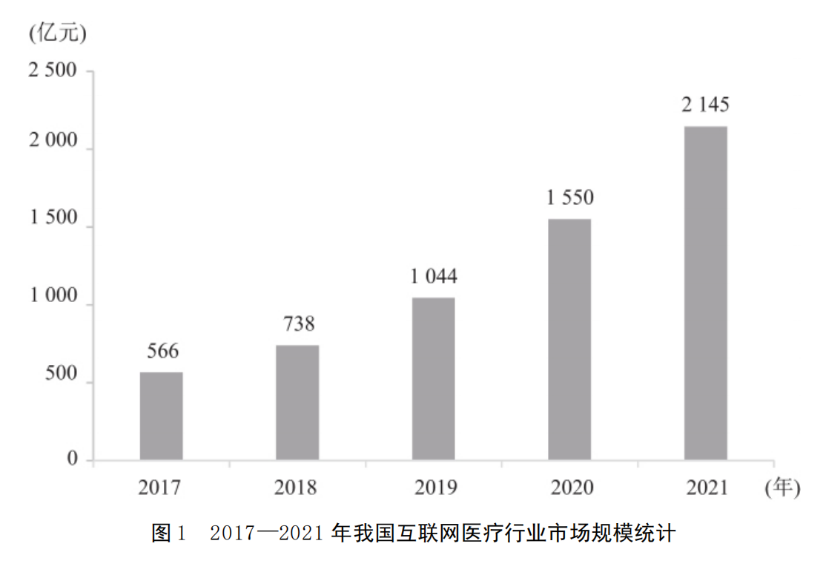
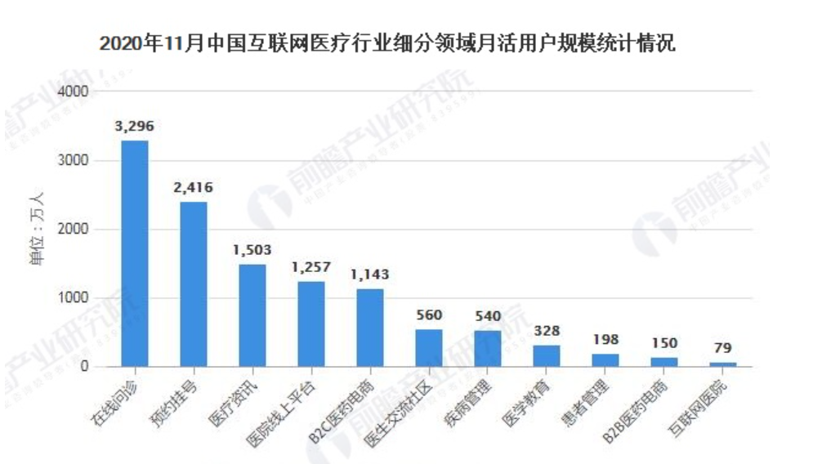
行业背景
新冠肺炎疫情暴发以来，我国医疗健康服务线上需求增长迅猛。
根据 2020 年 3 月 20 日国务院联防联控机制新闻发布会上公布的数据，国家卫健委的委属管医院互联网诊疗比 2019 年同期增加 17 倍;
第三方互联网服务平台诊疗咨询量比 2019 年同期增长 20 余倍，处方量增长近 10 倍。

Slide 5

政策导向
2018 年 4 月，国务院办公厅印发了《关于促进“互联网+医疗健康”发展的意见》［1］，明确提出要健全“互联网+医疗健康”服务体系。
新冠肺炎疫情暴发以来，我国进一步加大对互联网医疗政策的扶持力度。2019 年 8 月，国家医疗保障局发布的《关于完善“互联网+”医疗服务价格和医保支付政策的指导意见》［2］，明确了互联网医疗收费标准和医保支付标准;
2019 年月，《中华人民共和国药品管理法》施行，明确开放网售处方药; 2020 年 3 月，我国为加强疫情防控，将符合条件的“互联网+”医疗服务纳入医保支付范围，鼓励定点医药机构提供“不见面”购药服务; 2020 年 4月，国家发展和改革委员会首次提出可进行互联网首诊，进一步支持“互联网+医疗”等服务模式的创新发展;
2020 年 5 月，国家卫生健康委员会发布《关于进一步推动互联网医疗服务发展和规范管理的通知》［3］，明确各地进一步推动互联网技术与医疗服务融合发展， 发挥互联网医疗服务的积极作用;

Slide 6
02
用户画像

Slide 7
基本属性
2.社会属性：
1.人口统计信息：
收入水平：中等或以上，愿意为便捷的服务支付适量费用。
居住地：更有可能居住在城市地区，因为这些地区的居民更习惯并需要在线服务。
生活状态：单身或已婚，但无小孩或孩子较大，因为他们通常有更多时间在线上寻求服务。
年龄：主要用户群体可能集中在25 45岁，因为这个年龄段的人更有可能是数字原住民，熟练使用在线服务。
性别：服务可能对男女用户都具有吸引力，但可能女性用户更关注健康问题，更频繁使用。
教育水平：用户可能拥有大学或更高学历，因为他们更有可能了解并信任在线医疗服务。
职业：忙碌的职场人士，尤其是需要灵活时间进行医疗咨询的白领。

Slide 8
用户行为
1.使用行为：
2.消费行为：
频率：可能在工作日使用服务进行问诊，尤其是工作间隙或下班后。
访问路径：主要通过移动设备如智能手机或平板电脑进行问诊，依托于强大的app功能或移动端优化的网页。
偏好：可能偏好快速响应、操作简单、界面友好的服务平台，并倾向选择评分高、评价好的医生进行咨询。
支付意愿：愿意为专业医生的快速响应和方便的服务付费，但对价格过高的服务敏感。
服务选择：偏好根据自己的症状和需求选择性价比高的问诊服务，关注私隐保护和支付安全。

Slide 9



用户心理
用户需求：
方便快捷：忙碌的生活让用户更愿意选择省时的在线问诊服务。
专业可靠：用户需要确信在线问诊提供的建议准确、医生资质认证齐全。
隐私保护：用户需要保证个人健康数据的安全和隐私。
用户态度：
信任度：相信科技能带来医疗服务的便利性，但对于线上诊断不会完全取代面对面诊断保持谨慎态度。
开放性：有意愿尝试新型的在线医疗服务，但会根据体验后的效果和反馈来决定是否长期使用。
健康意识：具有较强的健康意识，愿意主动了解相关健康信息并进行预防性自我管理

Slide 10
03
用户痛点

Slide 11


存在问题
现有的导医是先输入病情后选择就诊者，给用户造成困扰。
输入病情时，提示信息会消失，部分用户输入的病情描述缺失关键信息。
医生诊前获得的用户信息不全，与患者的交流成本高。
图文问诊界面已发送消息不能删除和撤回，这使得用户消息发送错误或者截屏分享时造成不便。
在问诊48小时的服务时限内，遇到医生临时有事离开或有多名用户就诊回复不及时，导致用户对问诊服务不满。
用户对医生的咨询服务可以在服务中途就可以评价，使得因为医生因临时有事回复不及时，得到差评，据调研这一情况普遍存在。
对医生而言，单次服务中对话次数上限普遍过高，是其他产品的5-10倍。

Slide 12
04
产品分析

Slide 13
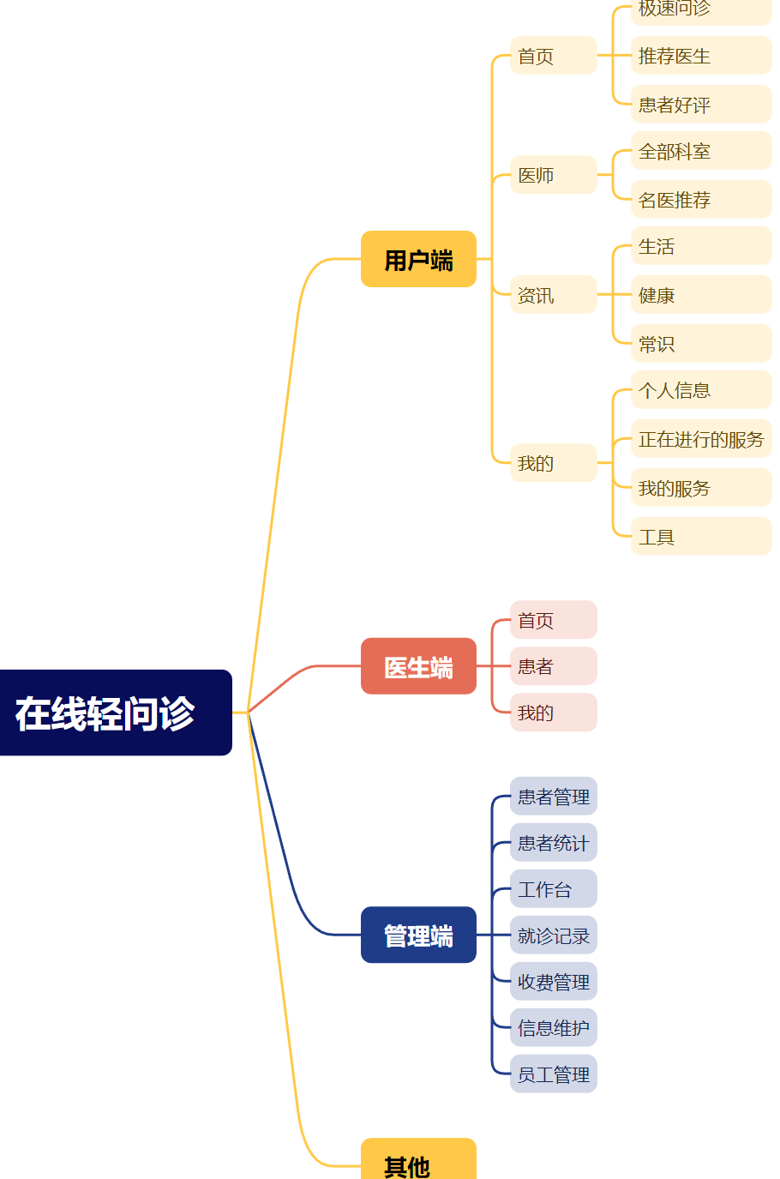
在医疗行业中，在线轻问诊实行的战略是“颠覆医疗”，对自身的定位是“医院前端的服务体系”，建立医患的交流与交易平台。
创造性地提出了“轻问诊”的服务模式，通过提供医生与用户之间便捷的交互通道，帮助用户解决一些身体状况的初步咨询，然后医生提供一些专业性的建议，或者把患者引导到一个合适的医疗体系中去检测治疗，这个阶段产品主要服务于C端用户，为患者提供增值的医疗服务。
后期产品定位更新为“移动医疗服务平台”。根据新的产品定位，业务可以梳理入口、服务、价值三端：入口包括健康教育、医院合作、流量运营；服务即在线问诊、在线门诊和家庭医生；价值包含保险、药品、大数据、金融服务和企业服务等。

Slide 14
05
竞品分析

Slide 15
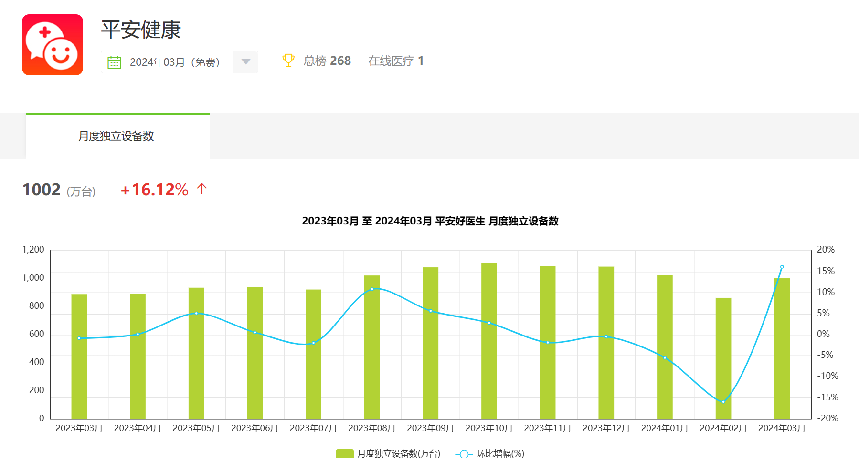
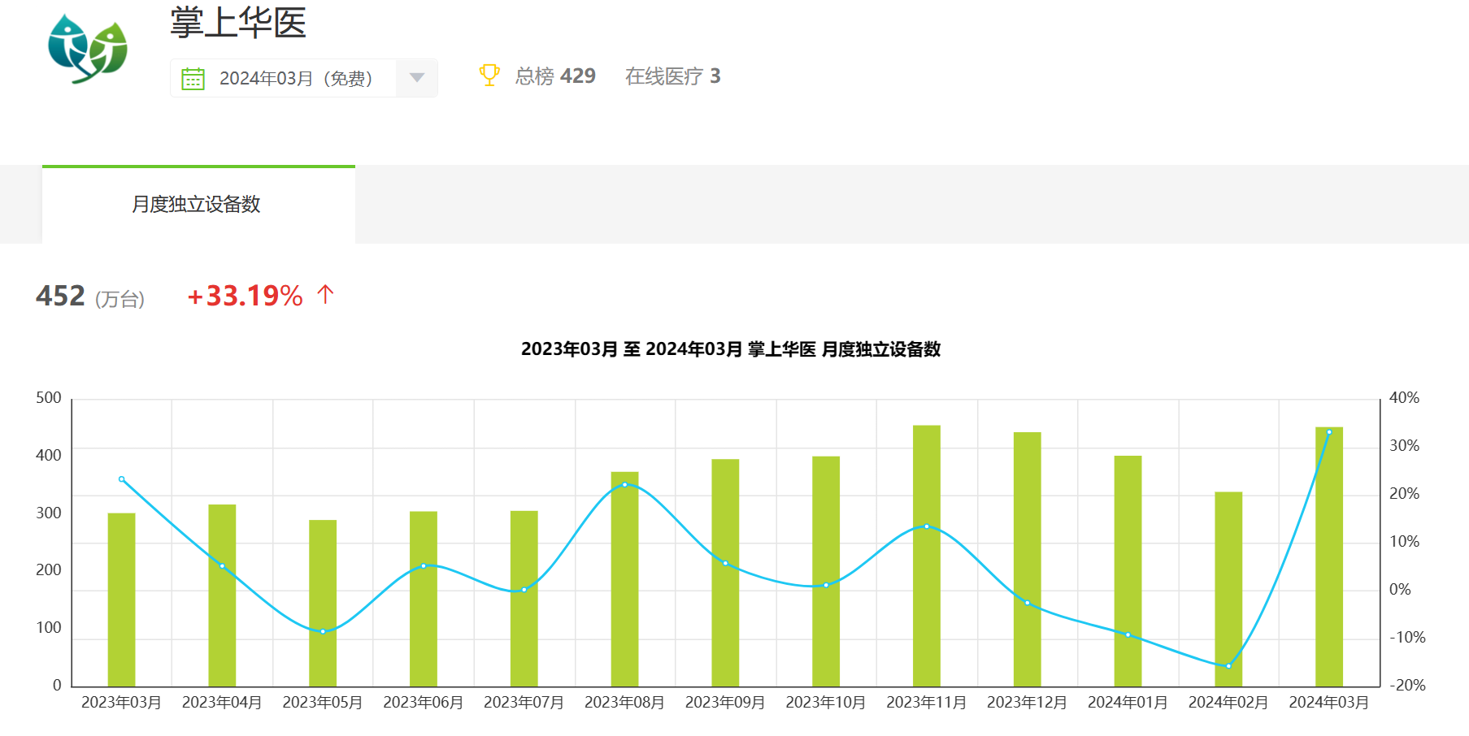
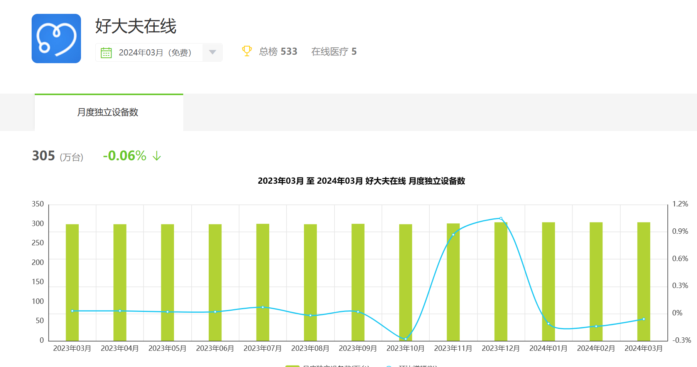
同类产品

Slide 18
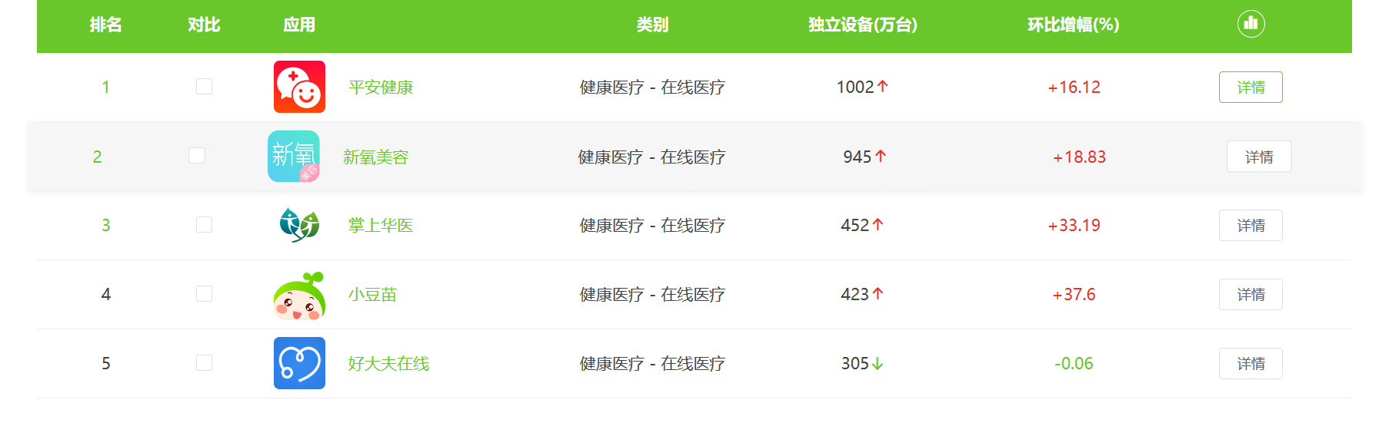
产品数量有限，市场规模大，需求量大

Slide 19
谢谢观看
THANKS

